Slide 1
МБДОУ «Вёшенский центр развития ребёнка – детский сад №2» Удивительные Секреты природы Подготовила: воспитатель Зимовейская Надежда Михайловна ст. Вёшенская 2020 г.

Slide 2
Цель: способствовать созданию возможности стать эмоционально заинтересованным участником исследовательской и опытно-экспериментальной деятельности, получить удовольствие от общения со сверстниками и воспитателем. Задачи: содействовать формированию у дошкольников интерес к различным видам игр, участию в совместных играх, экспериментах. побуждать отражать полученные впечатления в рисовании нетрадиционными техниками. обогащать сенсорный опыт детей, знакомя со свойствами воды, назначением лекарственных растений, используя элементы экспериментирования. способствовать формированию умения работать сообща, строить диалоги и выводы.

Slide 3
Какие секреты природы мы раскрыли…

Slide 4
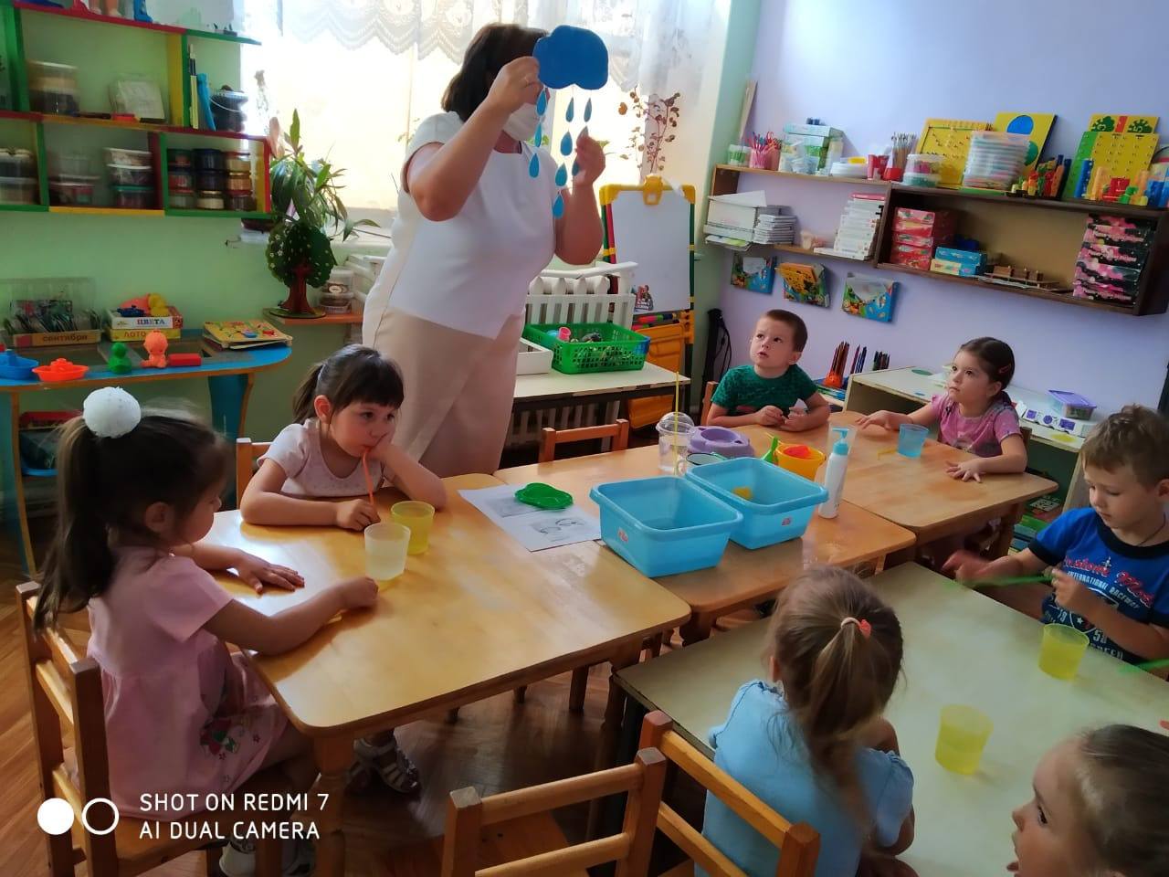
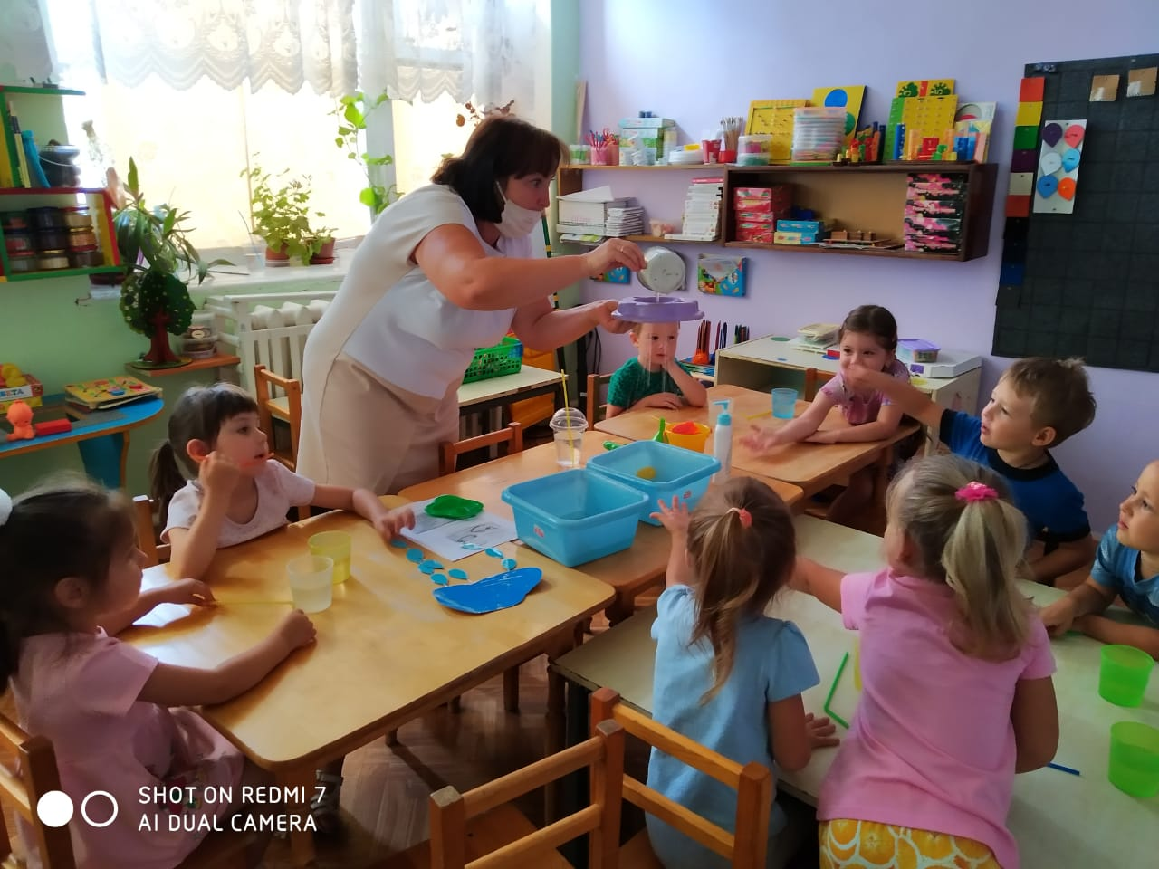
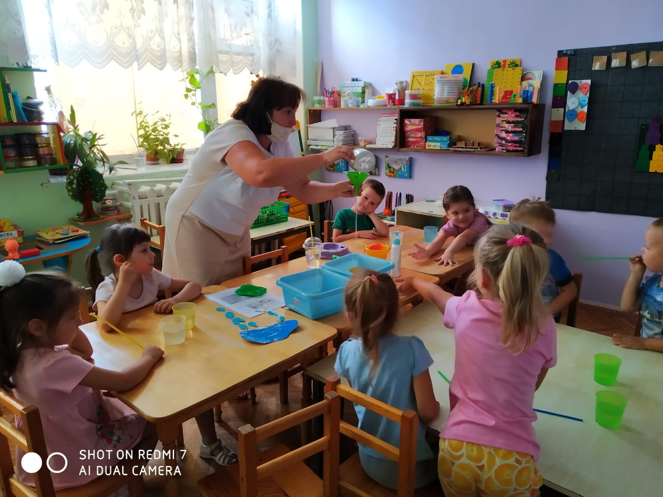
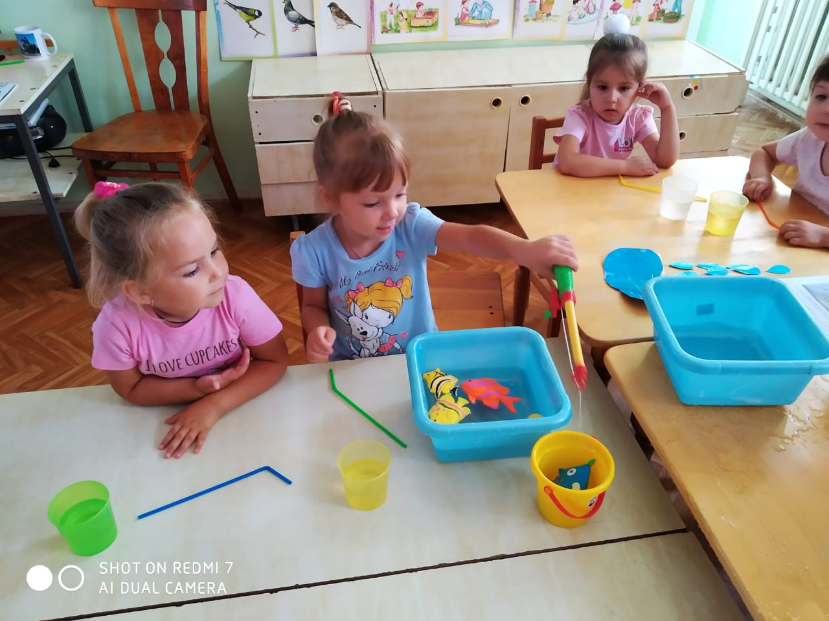
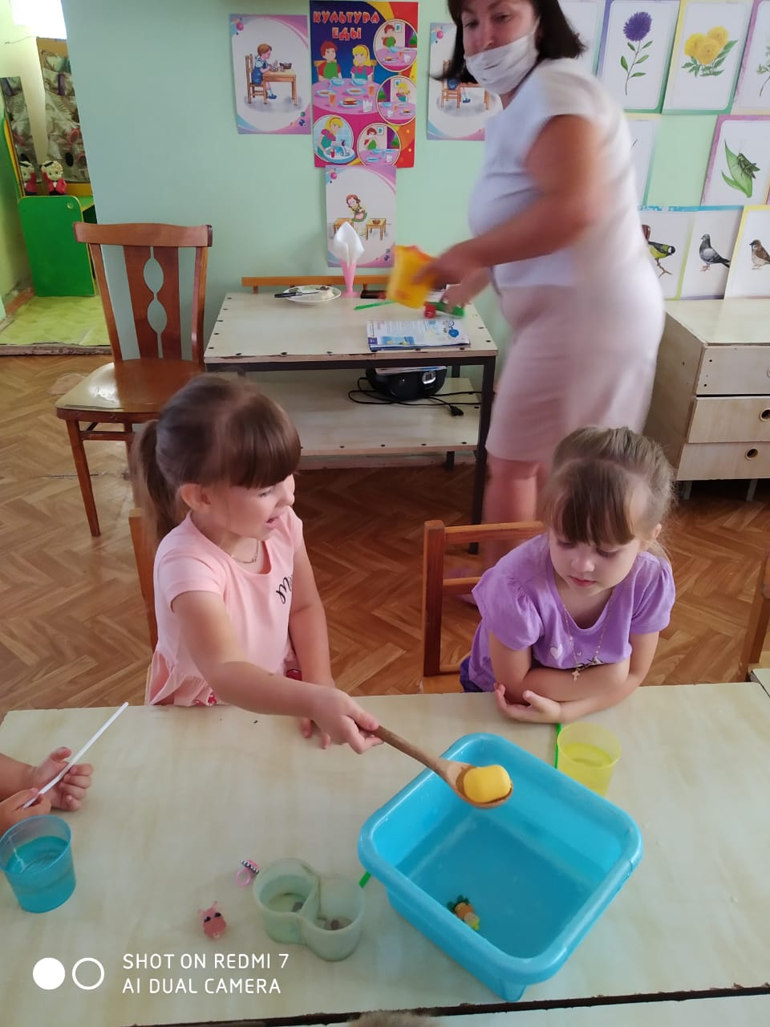
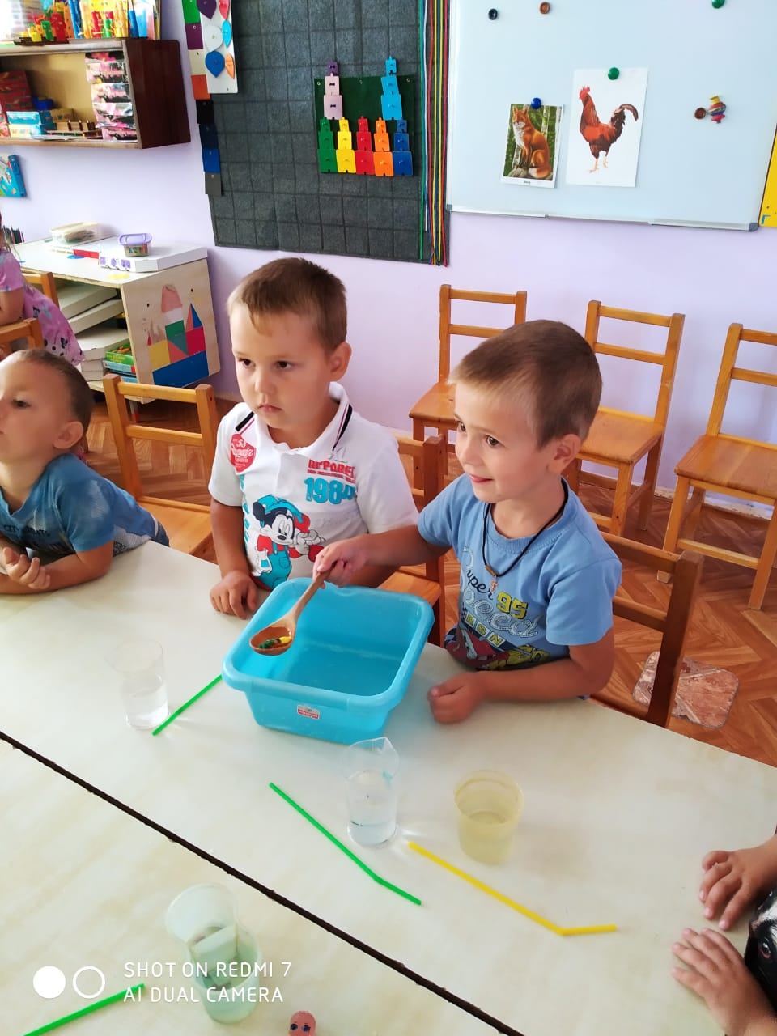
Секреты путешествий весёлой Капельки

Slide 5
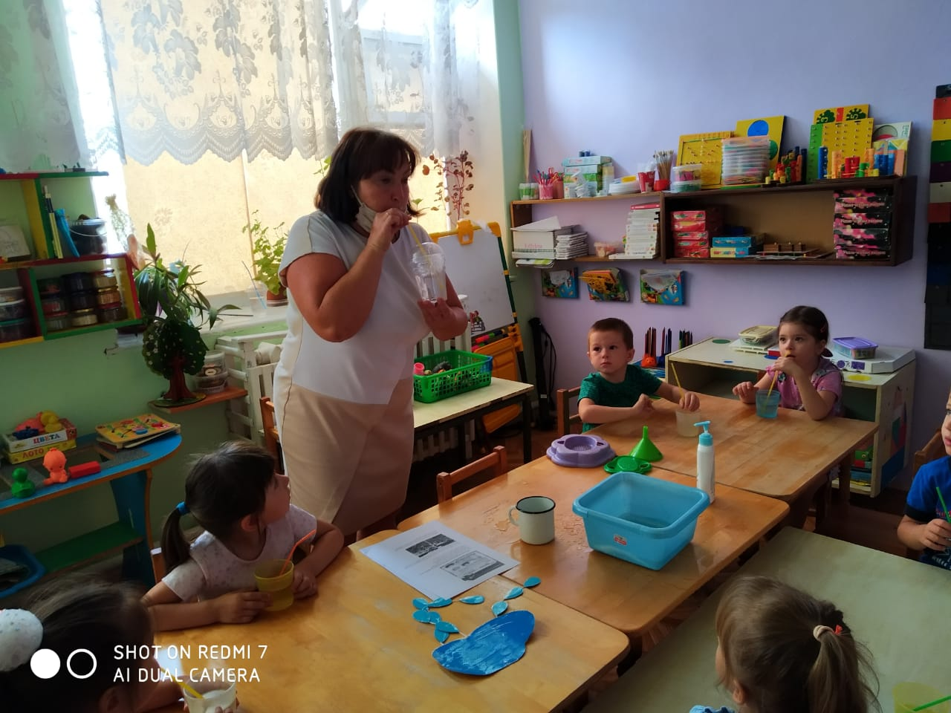
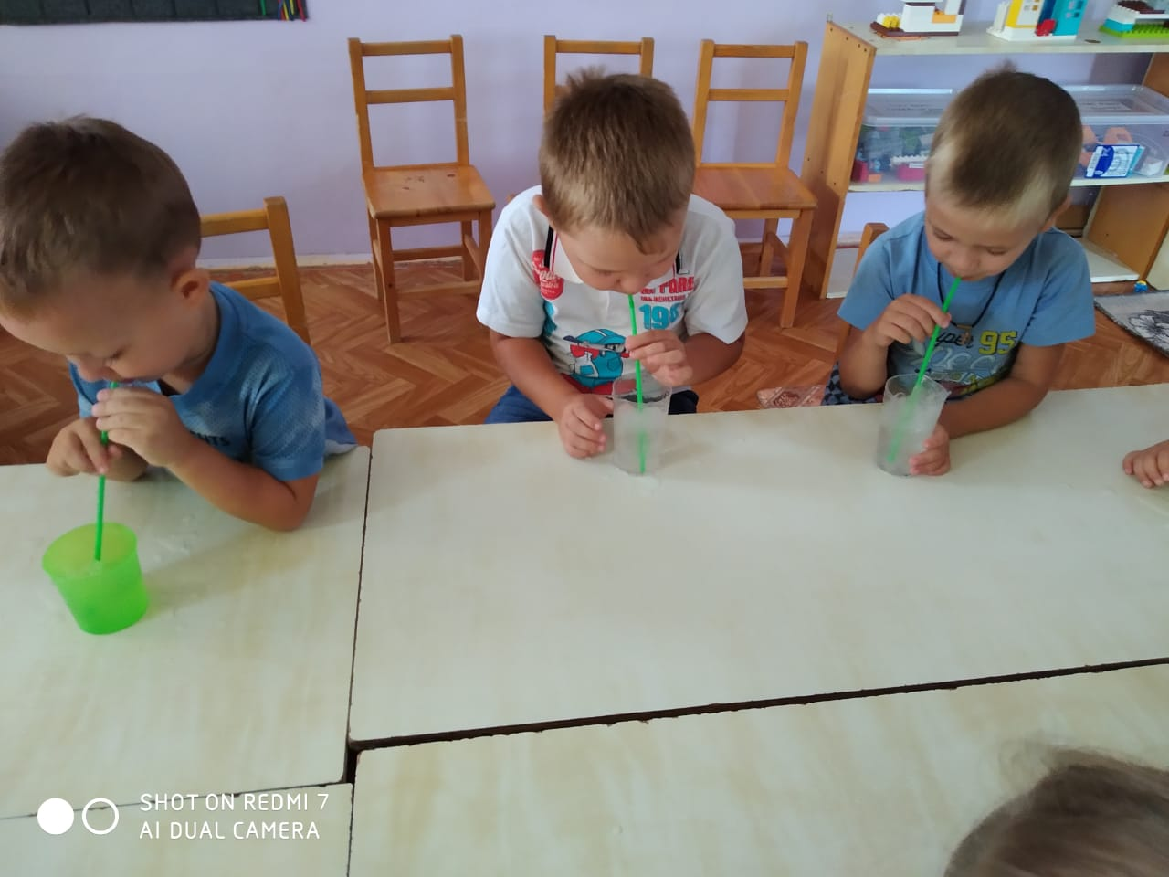
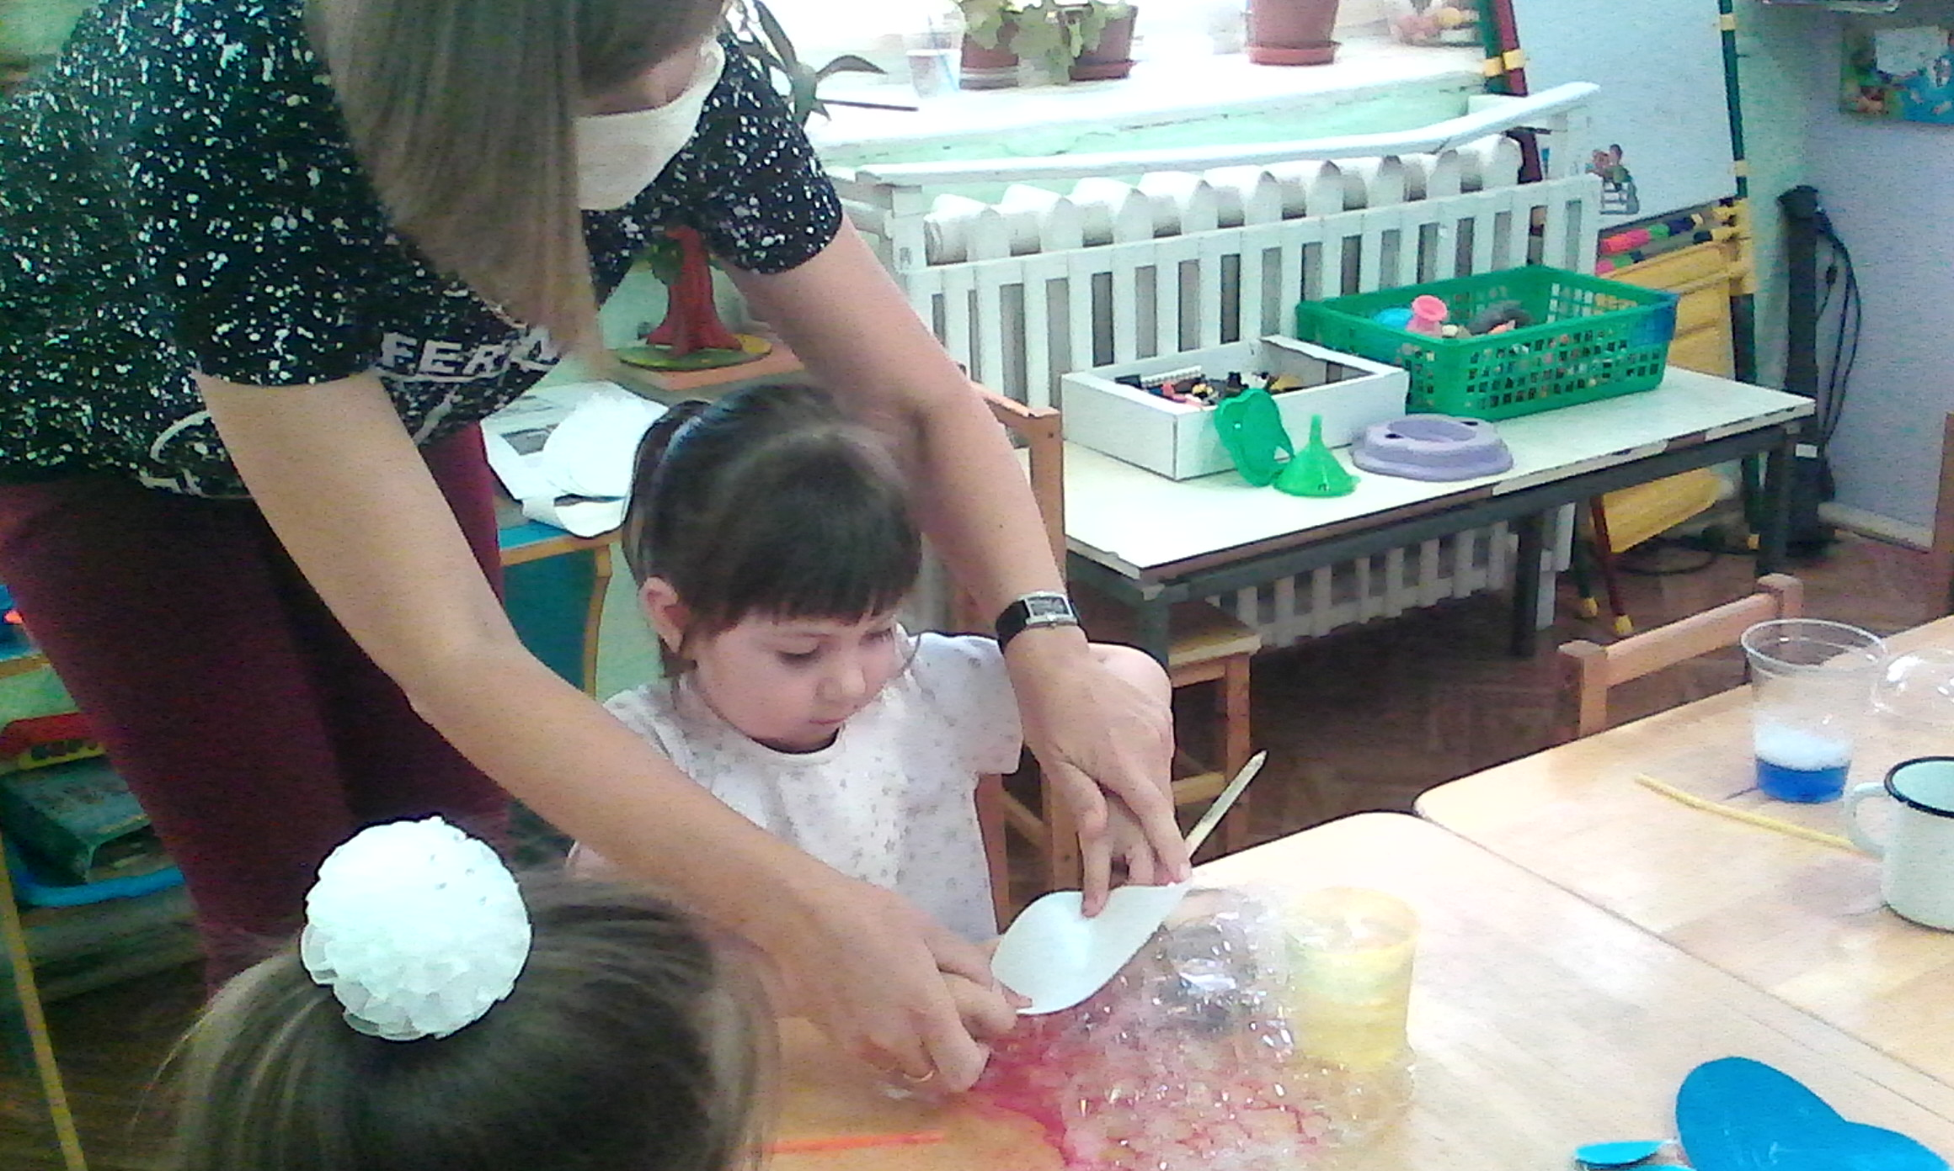
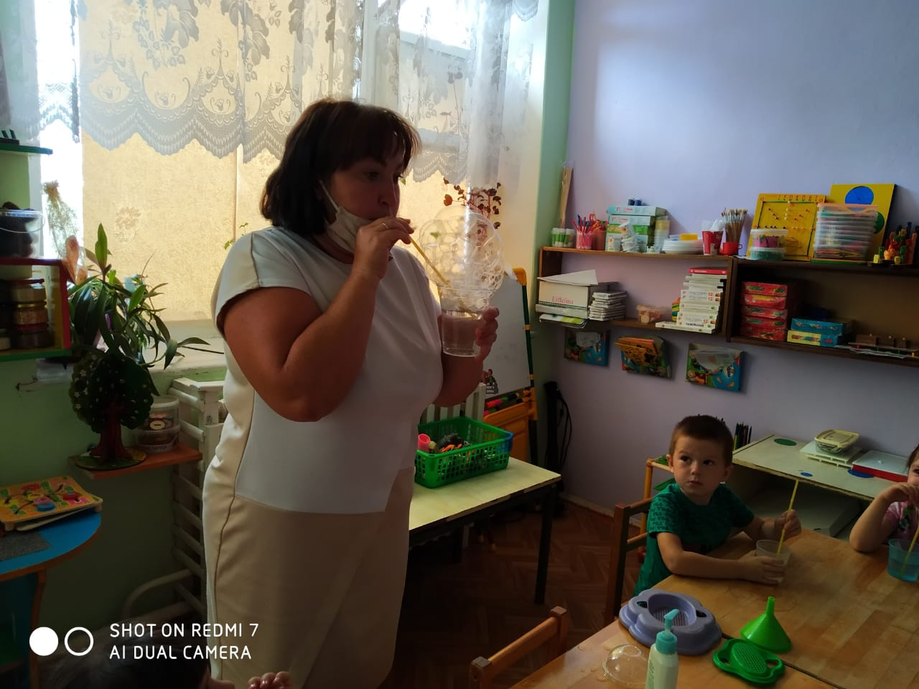
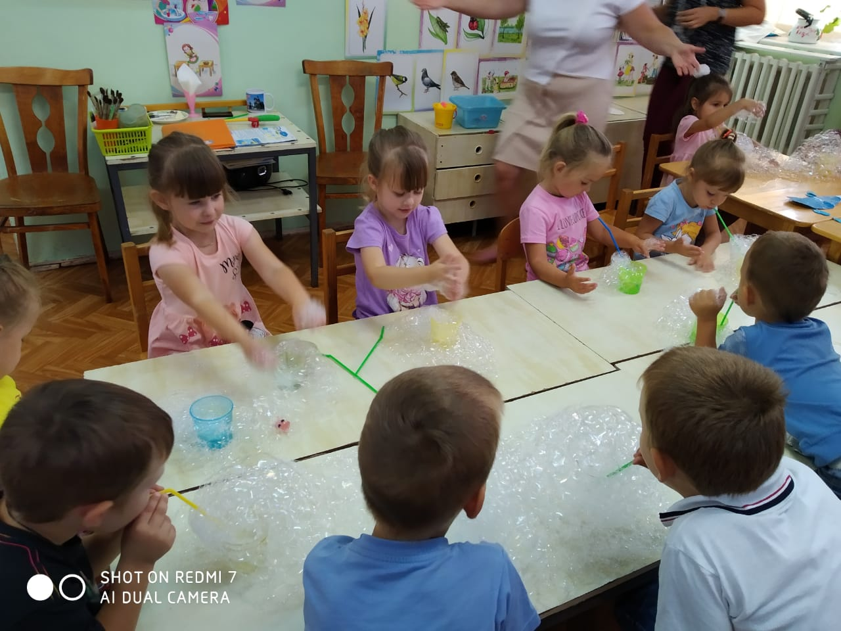
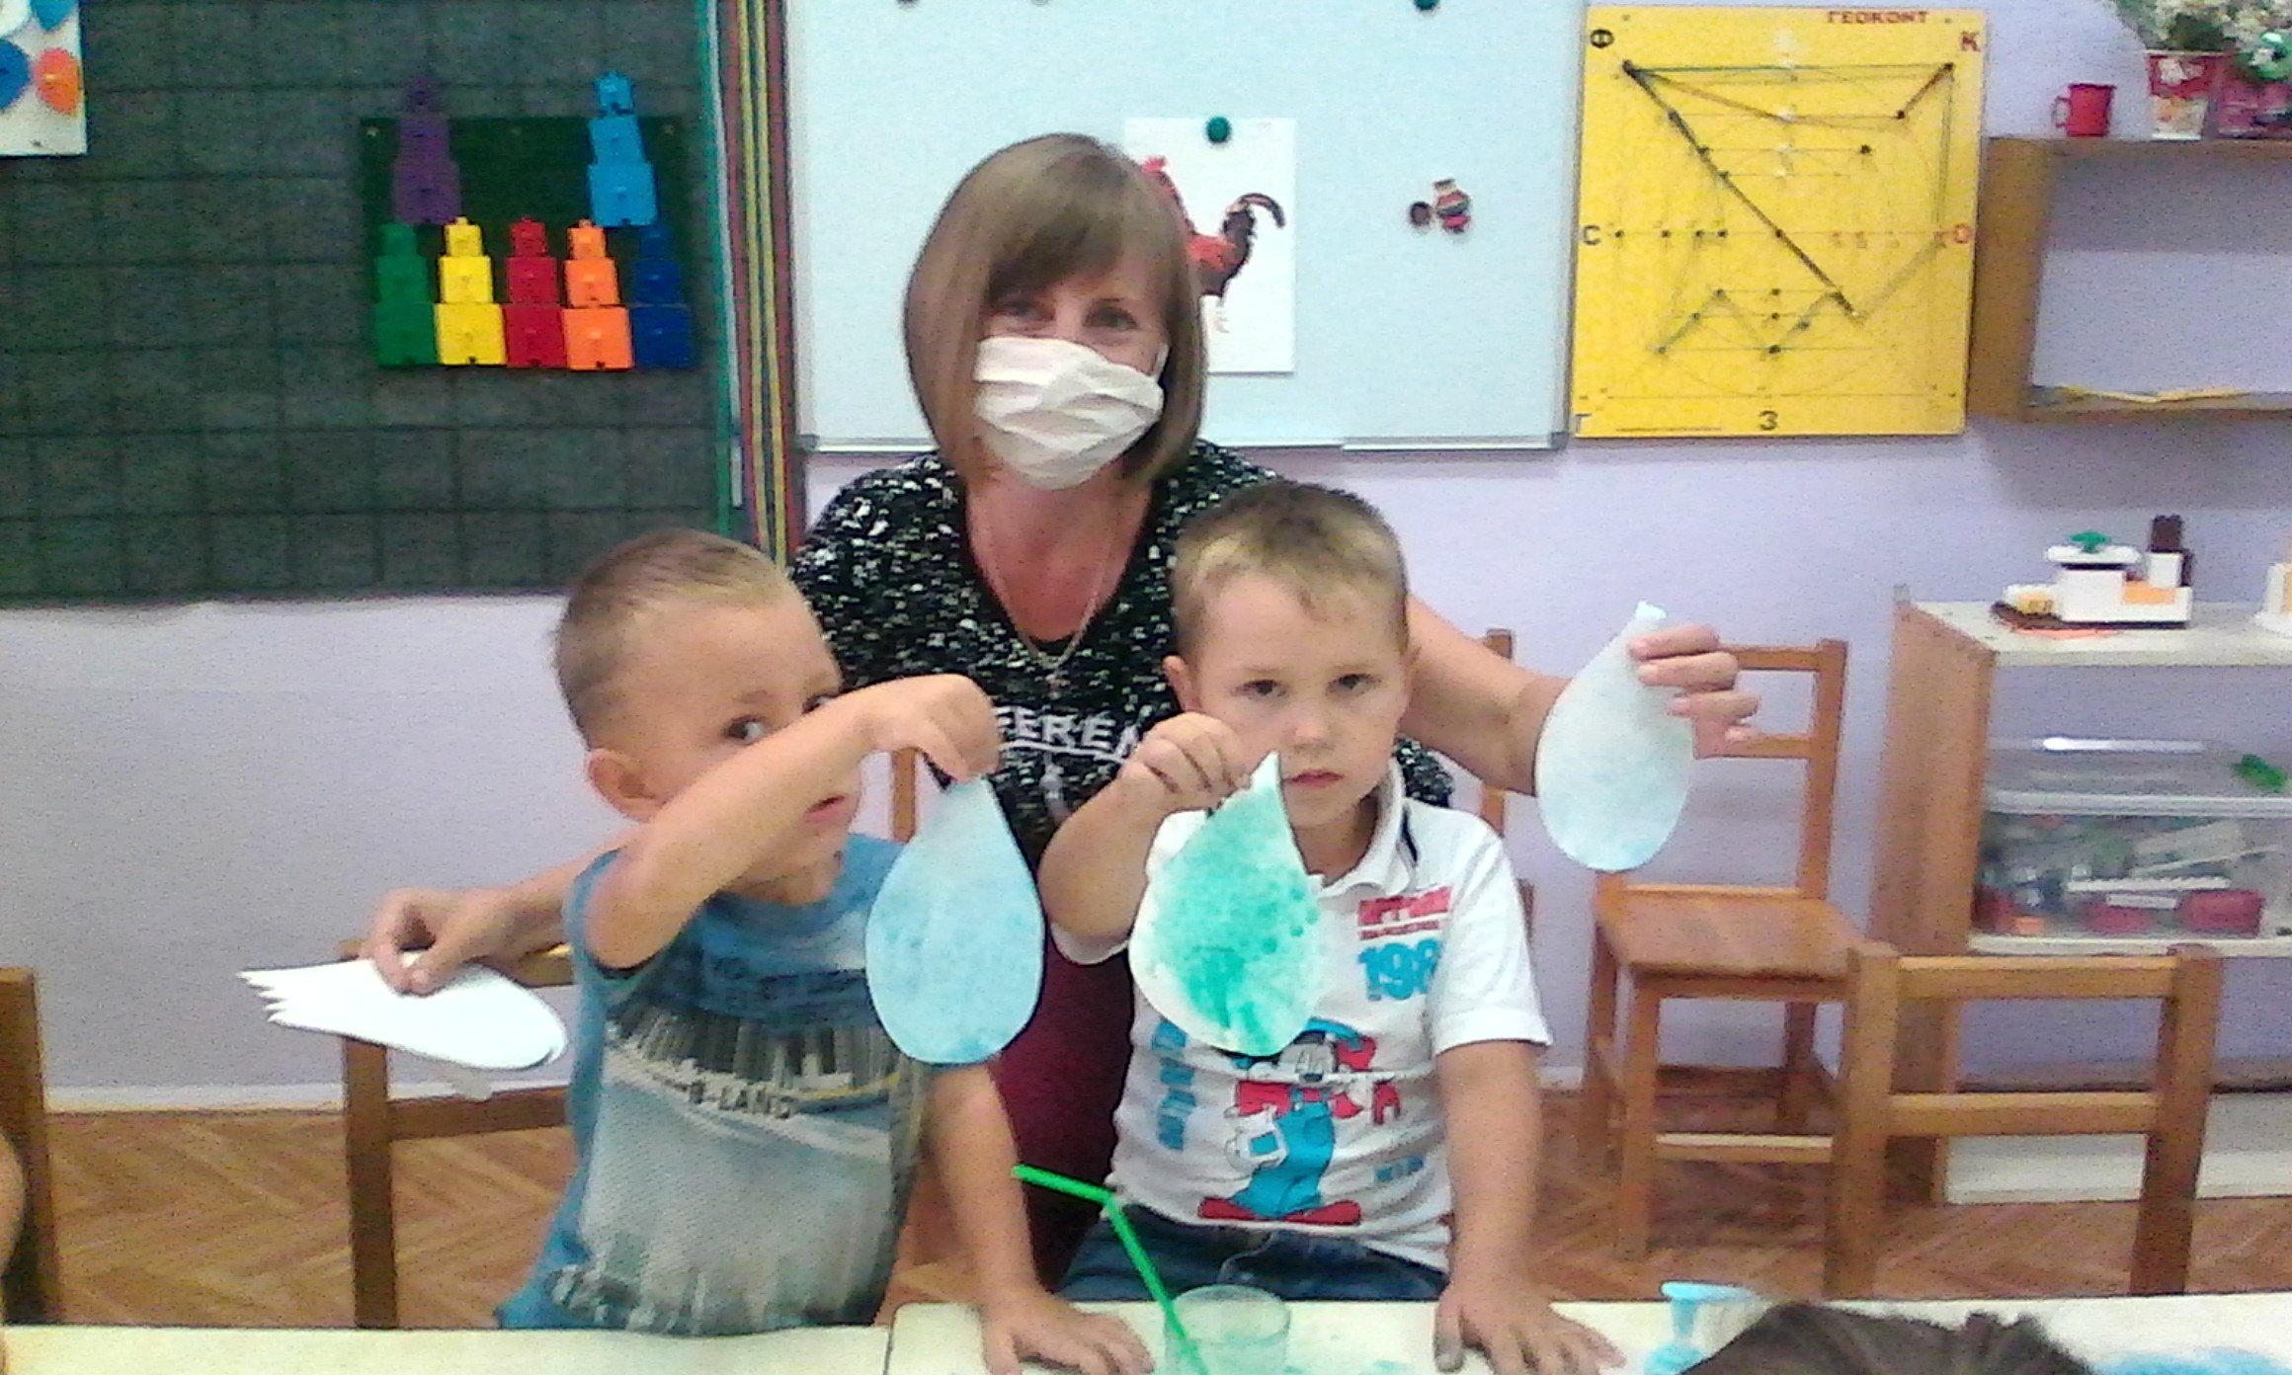

Slide 6
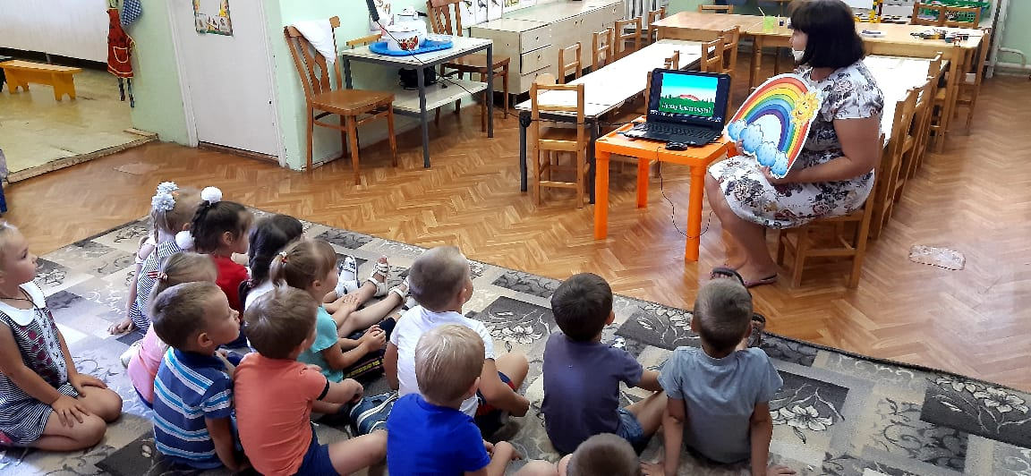
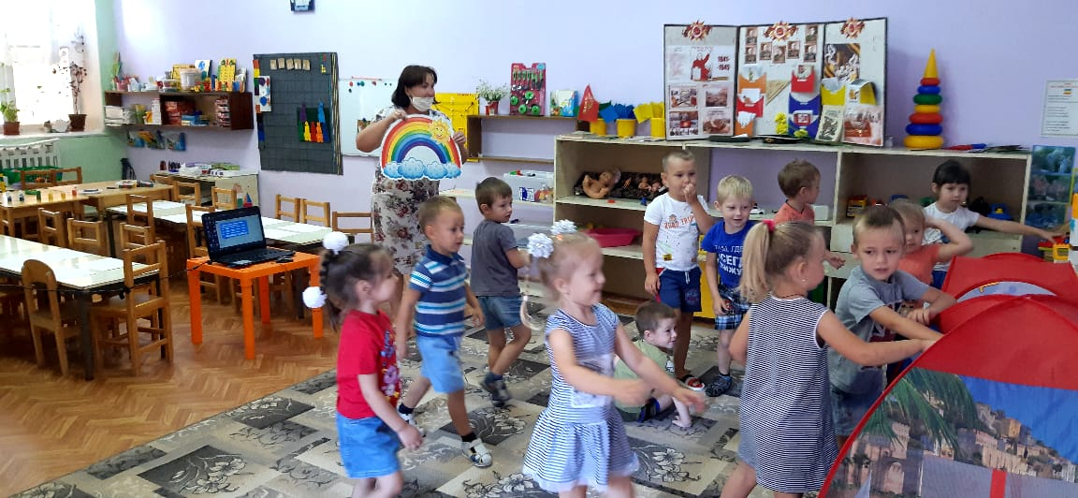
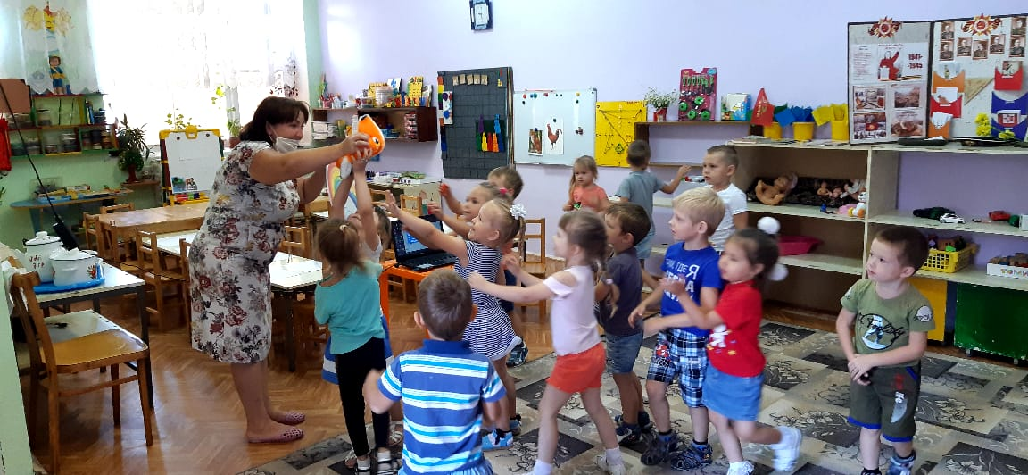
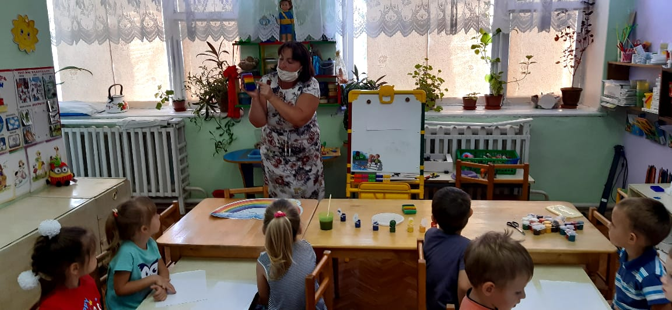
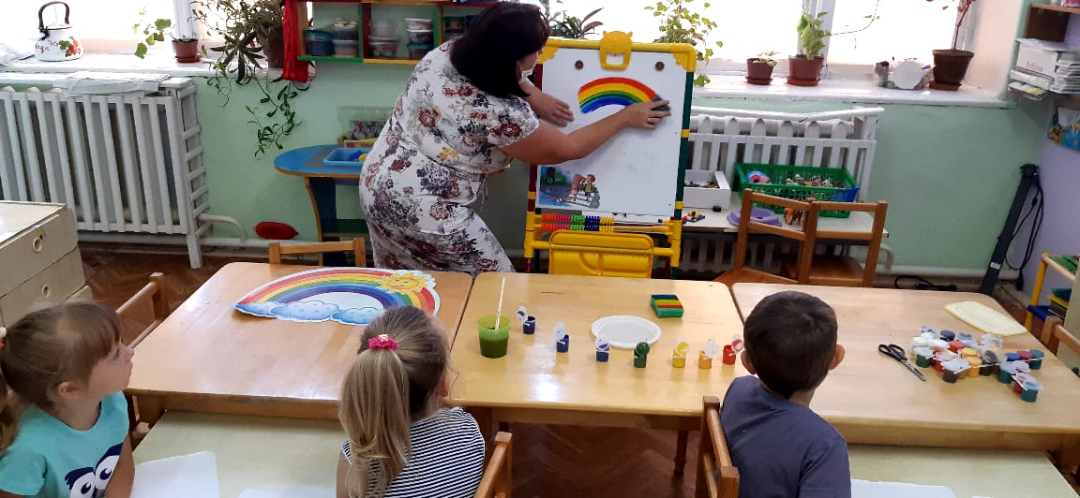
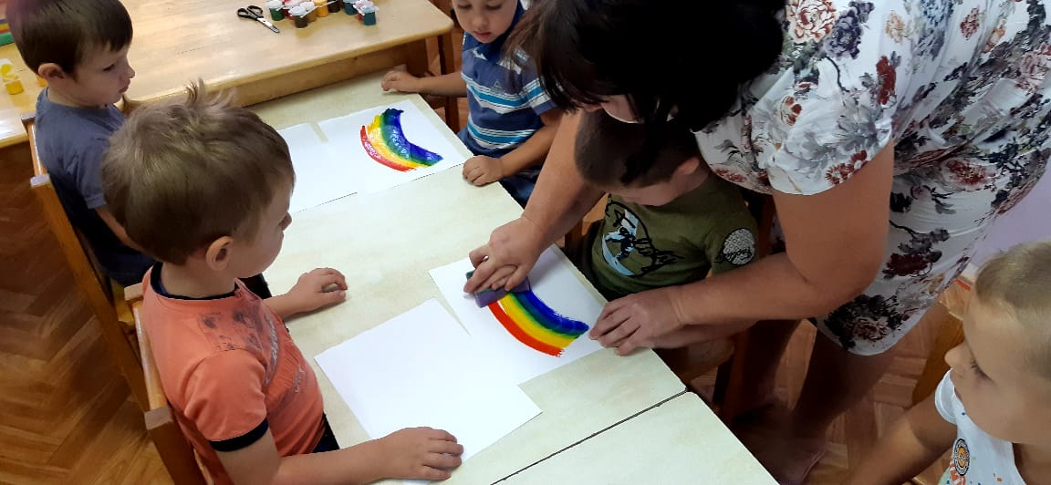
Секреты разноцветной радуги

Slide 7
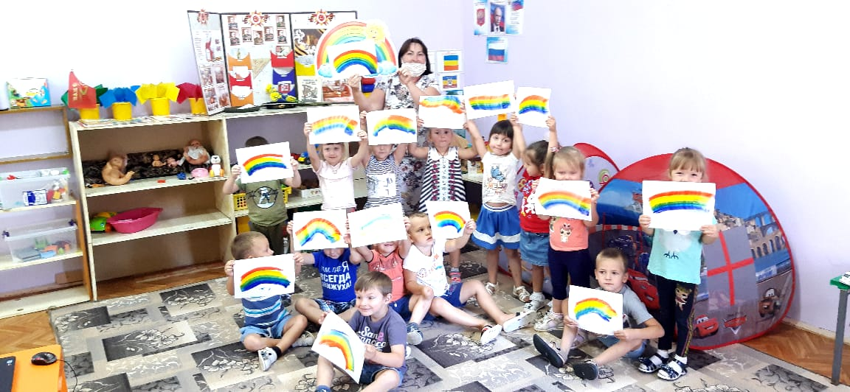

Slide 8
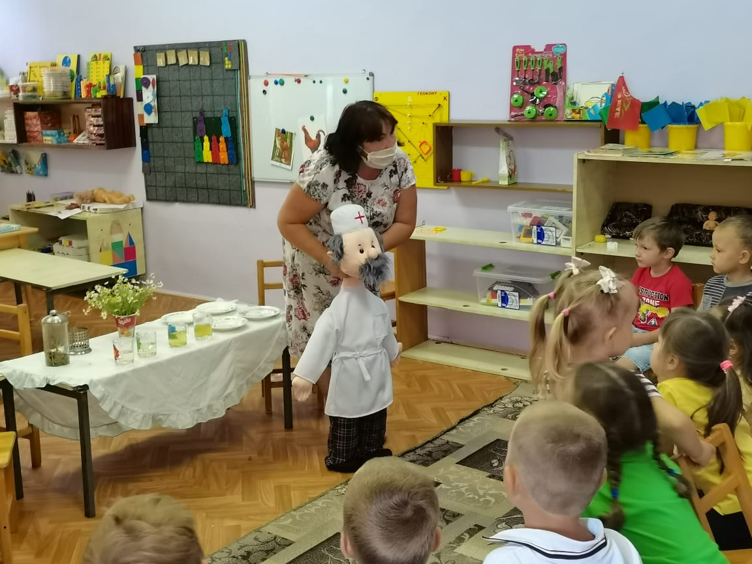
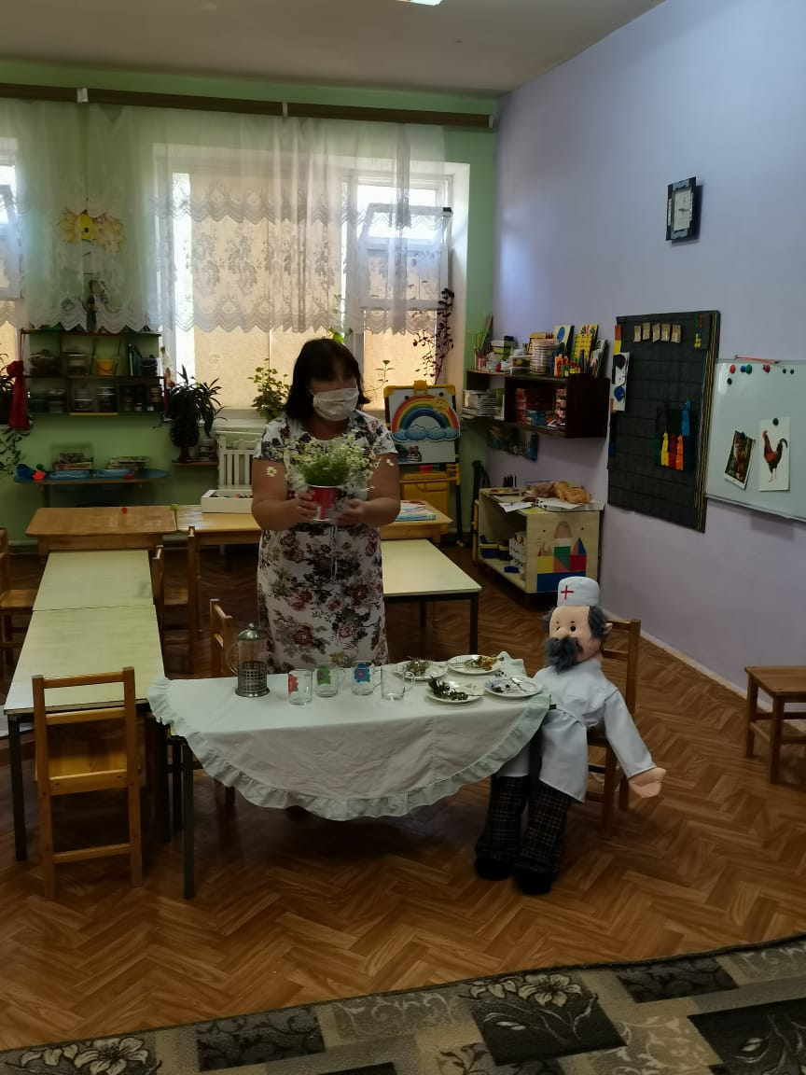
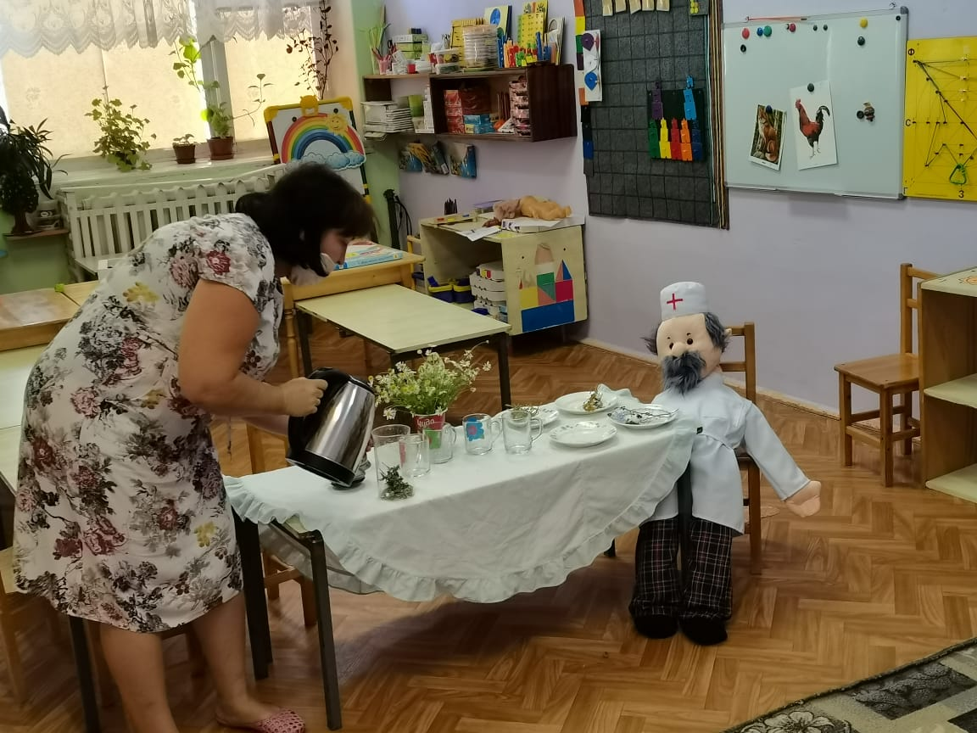
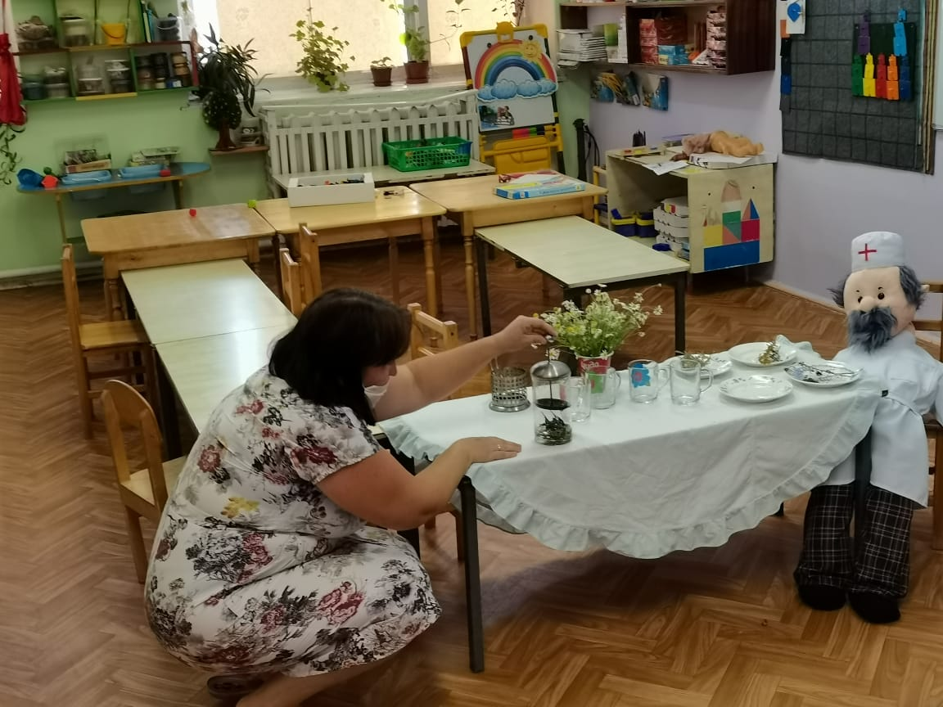
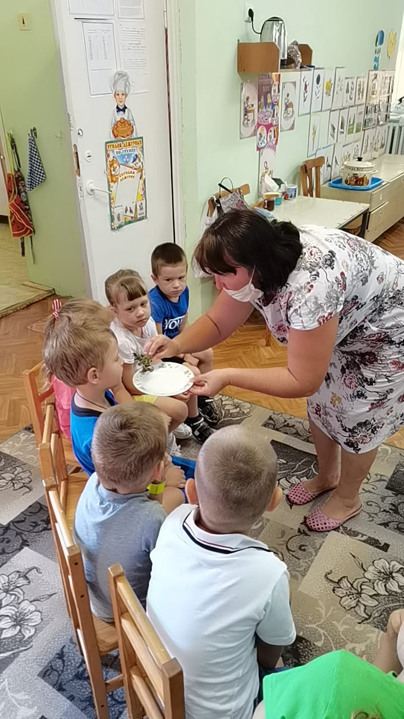
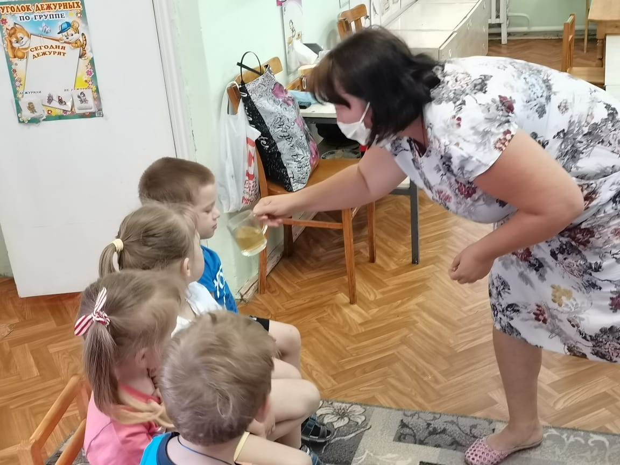
Секреты лекарственных растений

Slide 9
Спасибо за внимание!!!

